Slide 1
Что такое HTML?

Slide 2
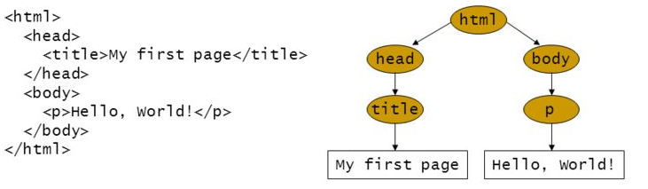
Что такое HTML?
это не язык программирования, а «язык разметки» (HyperText Markup Language)
определяет содержание и структуру страницы, но не внешний вид
элементы языка имеют структуру дерева (вложенные элементы)
пробелы либо игнорируются, либо заменяются одним пробелом
узлы дерева представляют собой либо текст (содержание), либо «структурные элементы», маркируемые «тегами» и имеющие «атрибуты»

Slide 3
Особенности языка HTML
возможность вставлять объекты в веб- документы с помощью элементов IMG, OBJECT, FORM и другими;
каскадные страницы стилей (элемент STYLE) позволяют изменять внешний вид страниц;
рамочная разметка страниц (frame-based layout) обеспечивает управление структурой страницы, обеспечивая возможности перемещения текстов и изображений

Slide 4
Терминология
Элемент - конструкция языка HTML. Это контейнер, содержащий данные и позволяющий отформатировать из определенным образом. Любая Web-страница представляет собой набор элементов. Одна из основных идей гипертекста возможность вложения элементов.
Тег - начальный или конечный маркеры элемента. Теги определяют границы действия элементов и отделяют элементы друг от друга. В тексте Web-страницы теги заключаются в угловые скобки, а конечный тег всегда снабжается косой чертой.

Slide 5
Терминология
Атрибут - параметр или свойство элемента. Это, по сути, переменная, которая имеет стандартное имя и которой может присваиваться определенный набор значений: стандартный или произвольный. Атрибуты располагаются внутри начального тега и отделяются друг от друга пробелами. Этот текст будет выровнен по центру экрана В данном примере атрибут align (выравнивание) расположен внутри тега, следовательно он задает выравнивание этого абзаца. Значение атрибута равно "center", т.е. выравнивание абзаца будет по центру экрана. На экране мы увидим: Этот текст будет выровнен по центру экрана.

Slide 6
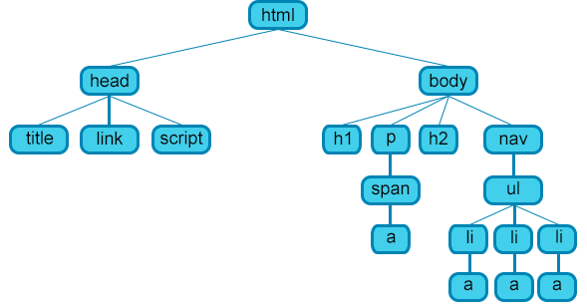
Структура HTML-документа

Slide 7
HEAD elements
HEAD - область метаданных, содержащаяся внутри элемента в документе HTML позволяет предоставить браузеру информацию о документе.
TITLE – должен обязательно находиться внутри элемента HEAD
BASE – используется для явной установки абсолютного URL
STYLE – содержит атрибуты страницы стилей
META – используется для предоставления браузеру, поисковым серверам и другим приложениям высокоуровневой информации о документе

Slide 8
BODY
Элемент <body> инкапсулирует содержимое HTML документа, в отличие от элемента <head>, который инкапсулирует метаданные и информацию о документе.
Элемент <body> всегда следует за элементом <head>, так что это второй дочерний элемент элемента.

Slide 9
Атрибут id
Атрибут id - используется для того, чтобы элементу в документе придать уникальный идентификатор. У двух элементов в документе не может быть одного и того же значения атрибута id.
Популярное использование:
Применение стилей для уникального блока
Быстрая выборка HTML объекта из DOM JavaScript-ом
Переход в документе к конкретному разделу используя ссылку

Slide 10
Атрибут class
Атрибут class используется для того, чтобы в произвольном порядке связать определенные элементы.
Многие элементы могут принадлежать к одному и тому же классу, также элементы могут принадлежать к одному или нескольким классам.
Если элемент принадлежит к нескольким классам, необходимо разделить имена классов пробелами

Slide 11
DOCTYPE
DOCTYPE, говорит браузеру, что это документ HTML, а если конкретнее, то документ HTML5
Элемент DOCTYPE для документа HTML4 DOCTYPE

Slide 12
Правила синтаксиса
Взаимное расположение элементов HTML, HEAD, TITLE, BODY должно быть стандартным на любой странице
Всегда использовать конечные теги (не забывать,, и др.)
Не нарушать правила вложения тегов. Правильно: Заголовок крупный Заголовок поменьше Неправильно: Заголовок крупный Заголовок поменьше
Любая полезная информация должна находится между начальным и конечным тегами, указывающими ее формат
Все атрибуты располагаются в начальном теге
Принято начальные теги писать ЗАГЛАВНЫМИ буквами, а конечные строчными буквами

Slide 13
XHTML
XHTML – более современный HTML (2000 год) HTML + XML (eXtended Markup Language) = XHTML
Браузеры отображают пришедшую к ним по запросу страницу. Страница может быть нанесена как на «старом» HTML, так и на более новых XML и XHTML. Мы будем использовать «современный» XHTML. Почему?
Более строгий и хорошо структурированный язык
Лучшая «переносимость» между различными браузерами
Лучше использовать более современные средства, чтобы не пришлось в будущем переделывать ваши замечательные страницы XHTML
допускает вставки на других «языках разметки» XML, SVG, MathML, MusicML и т.д.

Slide 14
Ошибки XHTML, которые допустимы в HTML
Все элементы должны быть закрыты
Все обязательные атрибуты должны присутствовать
В теле документа текст не может быть вложен непосредственно
«Блочные» элементы не могут быть вложены в «строчные»
Атрибуты должны заключаться в кавычки
Вложенность элементов должна быть правильной
Спецсимволы всегда должны быть представлены мнемоническими ссылками
Теги и атрибуты записываются только строчными буквами

Slide 15
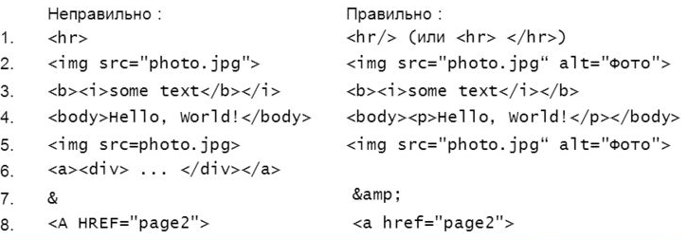

Slide 16
Блочные и строчные элементы
Блочные элементы содержат фрагменты текста, которые всегда отображаются в отдельных блоках. Браузеры всегда визуально отделяют блочные элементы друг от друга. Пример: <div>,<p>,<ul>,<tr>
Строчные элементы могут располагаться друг за другом в пределах одной строки. Пример: <img>,<a>,<b>,<span>
Комментарии вставляются в HTML текст так же, как и обычные элементы: <!-- комментарий -->

Slide 17
Популярные HTML элементы
a
div
span
img
p
li
h1..h6
button
form
textarea
input

Slide 18
Элемент SCRIPT
Элемент SCRIPT дает возможность создания сценариев — внедрение в страницу исполняемых элементов, что превращает ее в динамический документ
Элемент SCRIPT имеет несколько атрибутов. Наиболее употребительный атрибут LANGUAGE — определяет язык, используемый для создания сценария

Slide 19
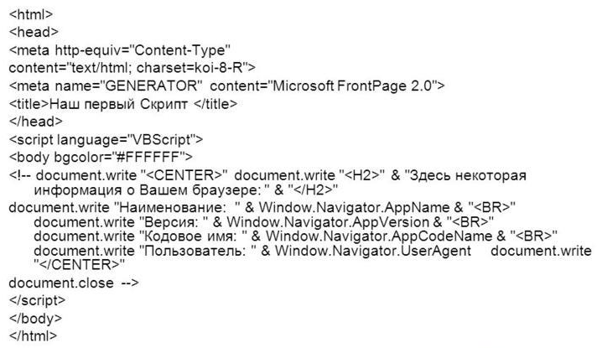
Программа собирает информацию о вашем браузере

Slide 20
Как программа работает
При загрузке страницы начинает выполняться сценарий, динамически генерируемый HTML-данные и передающий их в браузер. В процессе загрузки программа также собирает информацию о браузере, в котором работает. Затем эти данные отображаются на экране. Специфику оператора document.write мы рассмотрим в одной из следующих лекций. А сейчас мы лишь посмотрели, каким образом путем создания сценариев можно генерировать динамические Wеb-страницы.
Данные о Вашем браузере генерировались непосредственно при загрузке страницы.

Slide 21
Спасибо за внимание!

Slide 22
